Slide 1

Voorlichting over
Verkoop &
Ondernemerschap,
Verkoper
Verkoopspecialist
Manager Retail

Slide 2
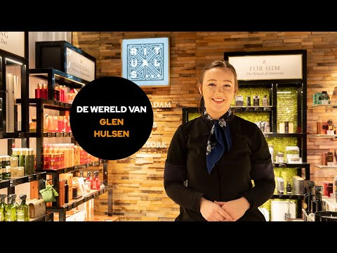

Slide 3
ROC Nijmegen: 3 sectoren / 15 werkvelden
ROC Nijmegen
Zorg & Welzijn
Techniek
Economie
sport & bewegen
ICT
toerisme & recreatie
uiterlijk verzorging
bouw & afbouw
marketing & media
zorg
techniek & engineering
verkoop & ondernemerschap
welzijn
mobiliteit, transport & logistiek
zakelijke dienstverlening
horeca & bakkerij
beveiliging & defensie
facilitaire dienstverlening

Slide 4


Waarom ROC Nijmegen?
ROC Nijmegen biedt kansen voor de ontwikkeling van ieders talent! Of je nu kiest voor de BOL of BBL-variant, je kunt op jouw niveau aan de slag! Opleiden doen we samen met bedrijven en organisaties in de regio. Je kunt als student ook al werkervaring opdoen bij één van onze leerbedrijven op de Plaza!
ROC Nijmegen: locaties
ligt naast een NS station

Slide 5

Past deze opleiding bij jou?

Slide 6
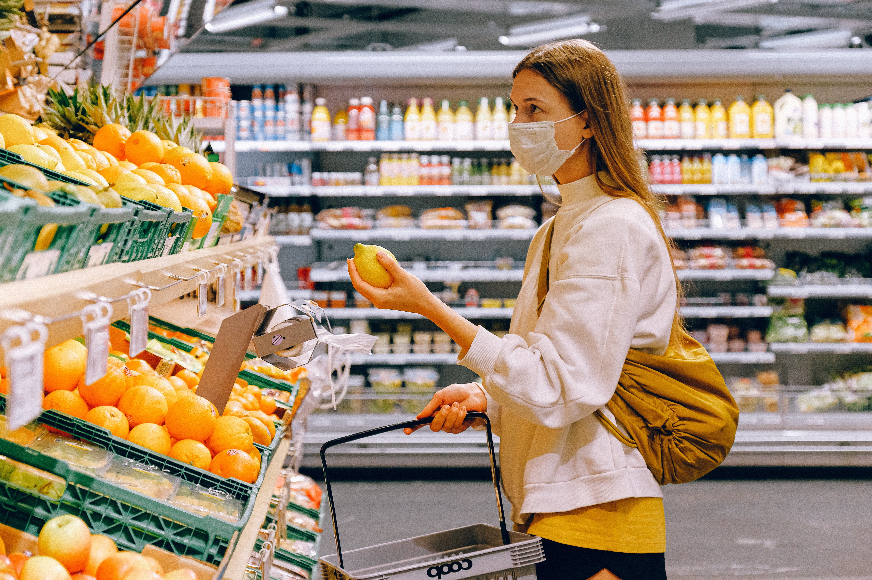
Vind je het leuk om…
☑ Klanten te adviseren
☑ Klanten een goede winkelbeleving te geven
☑ Afrekensysteem beheren
☑ Presentaties maken
☑ Goederen te ontvangen en te verwerken

Slide 7

Ben je…
☑ Sociaal en niet verlegen
☑ Ondernemend en denk je mee met een organisatie
☑ Dienstverlenend en behulpzaam
☑ Commercieel en leergierig

Slide 8
Opleidingen Detailhandel
Droom jij van jouw eigen sieradenshop, bloemenwinkel of sportzaak? Wil je de inkoop voor een grote meubelwinkel regelen? Klanten helpen in een hippe kledingzaak? Met een verkoop-opleiding stomen wij je klaar voor een carrière in een winkel.
B
K
T
VERKOPER
Niveau 2
BOL
2 jaar
VERKOOP-SPECIALIST
Niveau 3
BOL of BBL
2 jaar
MANAGER RETAIL
Niveau 4
BOL 2,5 jaar
BBL 3 jaar

Slide 9
BOL of BBL?
BOL – beroepsopleidende leerweg
Leren door te doen:
Themadagen
Werken in de winkelomgeving, werken met de klant, werken in de backoffice, werken met collega’s
Werknemerschap
Ontdek wie je bent, wat je kunt en wat je wilt
Leerbedrijf De Winkel
Je kunt als student ook al werkervaring opdoen bij ons leerbedrijf op de Plaza!
Stage
2 dagen per week stage en 3 dagen les
BBL – beroepsbegeleidende leerweg
Leren in de praktijk:
Minimaal 20 uur werken in een erkend leerbedrijf
Eén dag in de week les

Slide 10

Uitgelicht: opleiding Verkoper
Niveau 2
Toelatingseisen
VMBO-Basis
Duur
2 jaar
Opleidingsvorm
BOL
Profiel / kwaliteiten student
Flexibel, vriendelijk, communicatief, in staat om samen te werken, collegiaal, representatief en gericht op hospitality

Slide 11
Uitgelicht: opleiding Verkoper
Vakkenpakket:
– Algemene vakken
• Nederlands, Engels, rekenen en burgerschap
– Theorievakken
• Handelskennis, e-commerce, werknemersschap, presentatie & marketing
– Themadagen
• Werken in de winkelomgeving, werken met de klant, werken in de backoffice, werken met collega’s
– Keuzevakken
• Mode, internationaal, ondernemend gedrag, Duits

Slide 12
Uitgelicht: opleiding Verkoper
Stages
Onder begeleiding van de docent zoek je een BPV-plaats.
De BPV start in periode 3 in je eerste leerjaar. Je loopt dan 2 dagen per week stage (20 weken). In leerjaar 2 ga je ook 2 dagen per week stage lopen (30 weken).
Taken: met name uitvoerend werk, kassa, verkoopgesprekken, winkelbeheer, werkzaamheden in het magazijn en schoonmaakwerkzaamheden.

Slide 13
Uitgelicht: opleiding Verkoper
Na de opleiding
Je kunt doorstromen naar een niveau 3-opleiding: bijvoorbeeld Verkoopspecialist.
Of je gaat aan het werk bij een bedrijf of winkel.

Slide 14
Uitgelicht: opleiding Verkoper
Studiekosten
Lesgeld: € 1.202,- per jaar (BOL)
bijkomende kosten
  Lesmateriaal
  Licenties
  Materialen
  Etc.
Laptop: altijd nodig
Financiële uitdaging?
vraag via je trajectbegeleider een financieel spreekuur aan

Slide 15
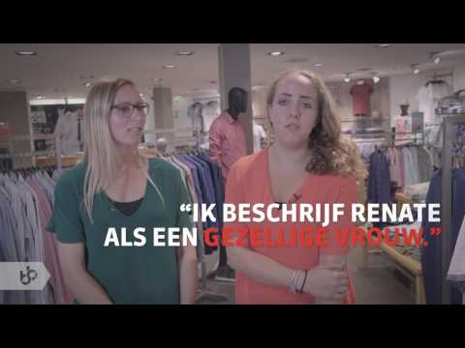

Slide 16
Uitgelicht: opleiding Verkoopspecialist
Niveau 3
Toelatingseisen
VMBO-Kader of niveau 2
Duur
2 jaar
Opleidingsvorm
BOL of BBL
Profiel / kwaliteiten student
Flexibel, vriendelijk, communicatief, in staat om samen te werken, collegiaal, representatief en gericht op hospitality

Slide 17
Uitgelicht: opleiding Verkoopspecialist
Vakkenpakket BOL:
– Algemene vakken
• Nederlands, Engels, rekenen en burgerschap
– Theorievakken
• Handelskennis, e-commerce, branche, presentatie & marketing, werknemersschap
– Themadagen
• Werken in de winkelomgeving, werken met de klant, werken in de backoffice, werken met collega’s
– Keuzevakken
• Mode, Duits, internationaal, ondernemend gedrag

Slide 18
Uitgelicht: opleiding Verkoopspecialist
Vakkenpakket BBL:
– Algemene vakken
• Nederlands, Engels, rekenen en burgerschap
– Theorievakken
• Handelskennis, branche
– Keuzevakken
• Ondernemend gedrag, supermarkt, duurzaamheid, internationaal

Slide 19
Uitgelicht: opleiding Verkoopspecialist
Stages BOL
Onder begeleiding van de docent zoek je een BPV-plaats.
De BPV start in periode 3 in je eerste leerjaar. Je loopt dan 2 dagen per week stage (20 weken). In leerjaar 2 ga je ook 2 dagen per week stage lopen (30 weken).
Taken: je bent expert op het gebied van verkoop en coördineert werkzaamheden. Daarnaast ben je onder andere bezig met goederenverwerking.

Slide 20
Uitgelicht: opleiding Verkoopspecialist
Beroepspraktijkvorming BBL
Je kunt alleen starten met de opleiding als je een arbeidsovereenkomst hebt bij een erkend leerbedrijf.
Check www.stagemarkt.nl voor meer informatie over de leerbedrijven.
Minimaal 20 uur per week werkzaam in een erkend leerbedrijf & 1 dag in de week les.
Taken: je bent expert op het gebied van verkoop en coördineert werkzaamheden. Daarnaast ben je onder andere bezig met goederenverwerking.

Slide 21
Uitgelicht: opleiding Verkoopspecialist
Na de opleiding
Je kunt doorstromen naar een niveau 4-opleiding: bijvoorbeeld Manager Retail (start in leerjaar 2).
Of je gaat aan het werk bij een bedrijf of winkel.

Slide 22
Uitgelicht: opleiding Verkoopspecialist
Studiekosten
Lesgeld BOL: € 1.202,- per jaar
Lesgeld BBL: € 606,- per jaar
Bijkomende kosten
  Lesmateriaal
  Licenties
  Materialen
  Etc.
Laptop: altijd nodig
Financiële uitdaging?
vraag via je trajectbegeleider een financieel spreekuur aan

Slide 23
Uitgelicht: opleiding Manager Retail
Niveau 4
Toelatingseisen
VMBO-Theoretisch of niveau 3
Duur
BOL: 2,5 jaar
BBL: 3 jaar
Opleidingsvorm
BOL of BBL
Profiel / kwaliteiten student
Flexibel, vriendelijk, communicatief, in staat om samen te werken, collegiaal, representatief en gericht op hospitality, initiatiefrijk, ondernemend en in staat zijn leiding te geven

Slide 24
Uitgelicht: opleiding Manager Retail
Vakkenpakket BOL:
– Algemene vakken
• Nederlands, Engels, rekenen en burgerschap
– Theorievakken
• Handelskennis, commercieel, management, financieel, bedrijfsplan, werknemerschap
– Themadagen
• Werken in de winkelomgeving, werken met de klant, werken in de backoffice, werken met collega’s
– Keuzevakken
• Mode, Duits, online marketing en e-commerce, ondernemerschap

Slide 25
Uitgelicht: opleiding Manager Retail
Vakkenpakket BBL:
– Algemene vakken
• Nederlands, Engels, rekenen en burgerschap
– Theorievakken
• Handelskennis, commercieel, financieel, branche, management
– Keuzevakken
• Duurzaamheid, internationaal, supermarkt, praktijkopleider, ondernemend gedrag

Slide 26
Uitgelicht: opleiding Manager Retail
Stages BOL
Onder begeleiding van de docent zoek je een BPV-plaats.
De BPV start in periode 2 in je eerste leerjaar. Je loopt dan 2 dagen per week stage (20 weken). In leerjaar 2 ga je ook 2 dagen per week stage lopen (30 weken). In leerjaar 3 heb je en blokstage.
Taken: verantwoordelijk voor inkoop, verkoop, administratie en leidinggeven.

Slide 27
Uitgelicht: opleiding Manager Retail
Beroepspraktijkvorming BBL
Je kunt alleen starten met de opleiding als je een arbeidsovereenkomst hebt bij een erkend leerbedrijf.
Check www.stagemarkt.nl voor meer informatie over de leerbedrijven.
Minimaal 20 uur per week werkzaam in een erkend leerbedrijf & 1 dag in de week les.
Taken: verantwoordelijk voor inkoop, verkoop, administratie en leidinggeven.

Slide 28
Uitgelicht: opleiding Manager Retail
Na de opleiding
Je kunt doorstromen naar een hbo-opleiding: bijvoorbeeld Verkoopspecialist.
Of je gaat aan het werk bij een bedrijf of winkel.

Slide 29
Uitgelicht: opleiding Manager Retail
Studiekosten
Lesgeld BOL: € 1.202,- per jaar
Lesgeld BOL: € 606,- per jaar
Bijkomende kosten
  Lesmateriaal
  Licenties
  Materialen
  Etc.
Laptop: altijd nodig
Financiële uitdaging?
vraag via je trajectbegeleider een financieel spreekuur aan

Slide 30
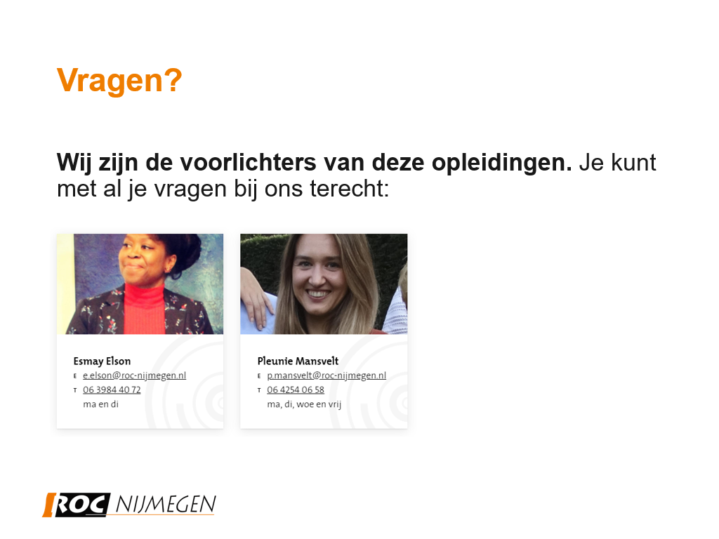

Slide 31

Twijfel je nog?
Kom naar de
Open Dag of kom meelopen!

Slide 32
Ben jij al er al uit?
Heb jij jouw keuze gemaakt? YES! Je kunt je nu aanmelden via de webpagina van de opleiding die je gekozen hebt.
Na jouw aanmelding nodigen we je graag uit voor een kennismakings- of intakegesprek.
Op www.roc-nijmegen.nl/aanmelden-mbo vind je alle informatie over aanmelden en toelating.

Slide 33
Handige links
Website-pagina’s
Opleidingsfolder bekijken/aanvragen: https://www.roc-nijmegen.nl/folder
Hulp bij studiekeuze-pagina: www.roc-nijmegen.nl/studiekeuze
Beroepsinteressetest: www.roc-nijmegen.nl/bit
Pagina met alle werkvelden op een rij: www.roc-nijmegen.nl/mbo
Gesprek met studiekeuzeadviseur: www.roc-nijmegen.nl/adviesgesprek
Open Dag: www.roc-nijmegen.nl/opendag
Meelopen: www.roc-nijmegen.nl/meelopen
Video’s De Wereld van: www.roc-nijmegen.nl/toekomst
Locatievideo’s: www.roc-nijmegen.nl/locatie
www.kiesmbo.nl

Slide 34


Presentatie thuis nalezen?
Stuur een e-mail naar mij:
  e.elson@roc-nijmegen.nl of p.mansvelt@roc-nijmegen.nl
Zet in het onderwerp “presentatie”
Dan stuur ik jou z.s.m. deze presentatie
Ook op de website bij de opleidingen staan diverse video’s en andere presentaties die je kunt bekijken.
Volg #ROCNijmegen op social media

